Slide 1



渴不渴作品介绍
制作小队：崇文创新小队
制作者：章正颢、王景浩、楼允喆
2021.11.5

Slide 2
01
03
创作设想
创作难题
Creative imagination
Achievement display
创作背景
02
创作过程
04
Creative background
Creative process

Slide 3
创作背景
01
Creative background

Slide 4
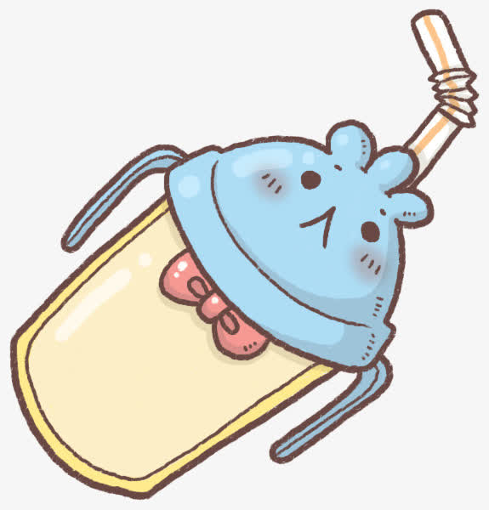
01创作背景
在我们外出游玩时，我们经常会因为玩得过于激动而导致我们长时间滴水未进。水是生命之源，如果长时间缺水，身体就会感到不适。于是，我们崇文创新小队决定做一个智能水杯来提醒我们喝水。

Slide 5
创作设想
02
Creative imagination

Slide 6
02创作设想
设计水杯感应装置初步制作；
使用蜂鸣器来提醒喝水；
用灯带显示喝水次数。
使用Arduino主板和其他硬件组成硬件部分；
使用mixly编程达到硬件功能；
用雪弗板制作主体（水杯）并切割；

Slide 7
创作过程
03
Creative process

Slide 8
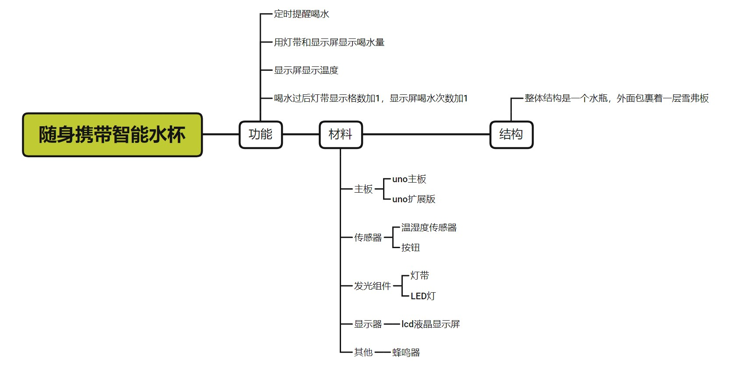
03创作过程
首先，用思维导图整理思路。

Slide 9
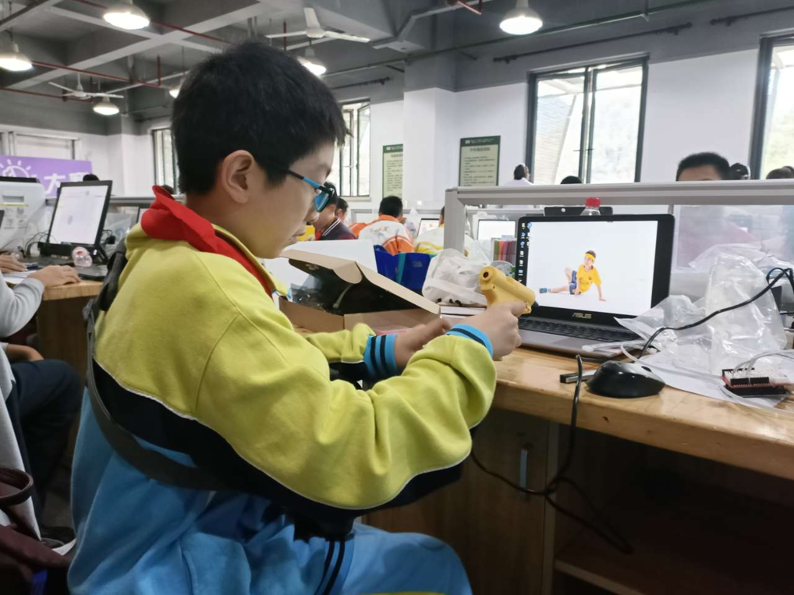
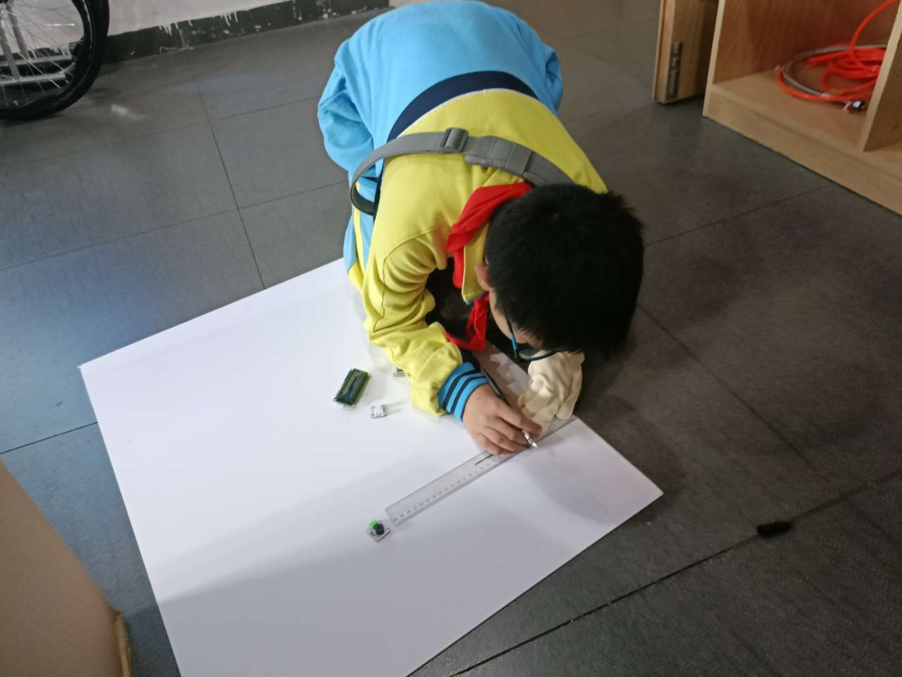
03创作过程
其次，制作水杯外壳。

Slide 10
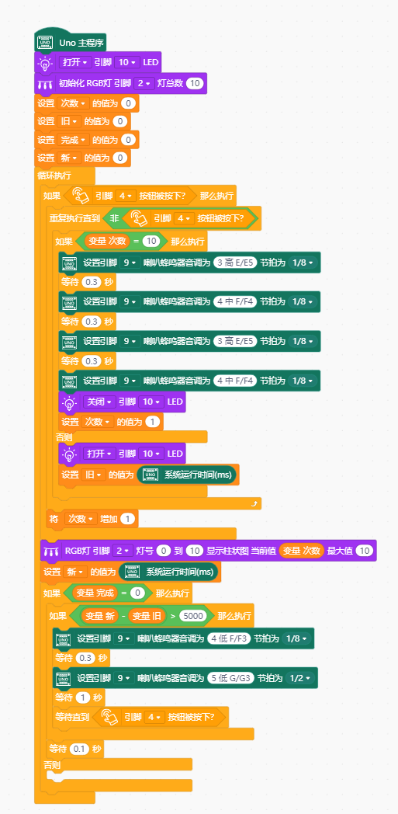
03创作过程
然后，编写水杯程序。

Slide 11
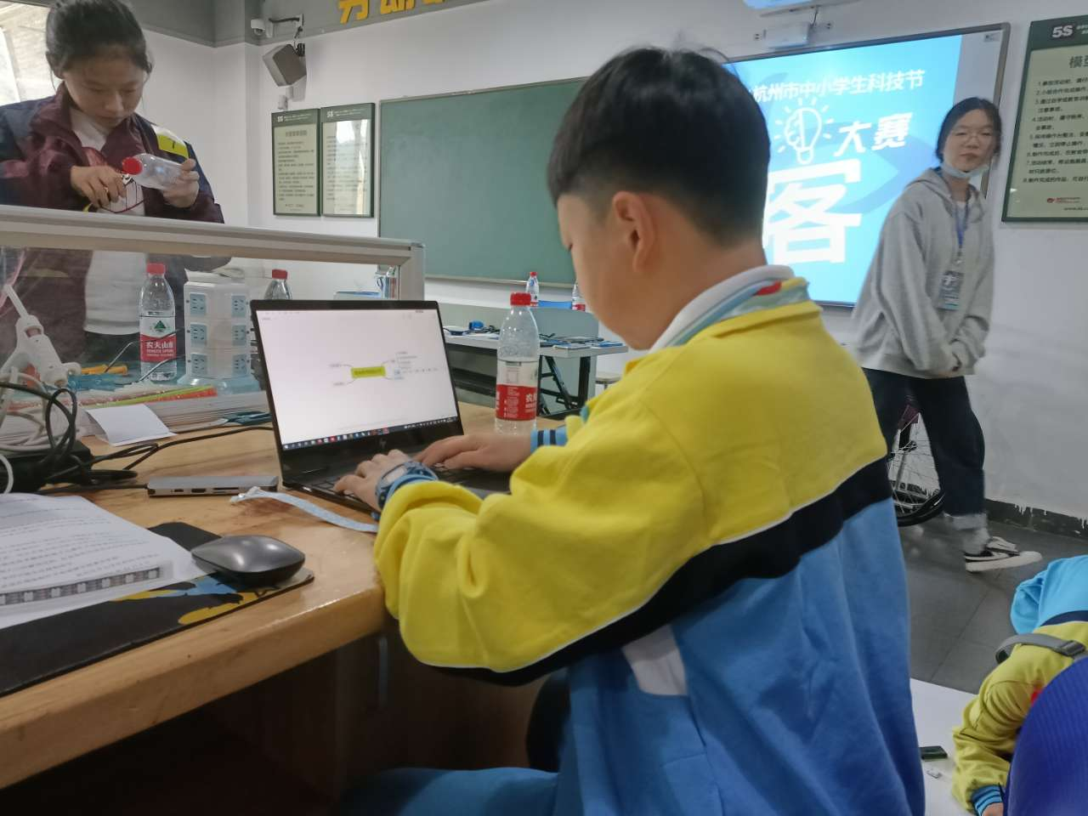
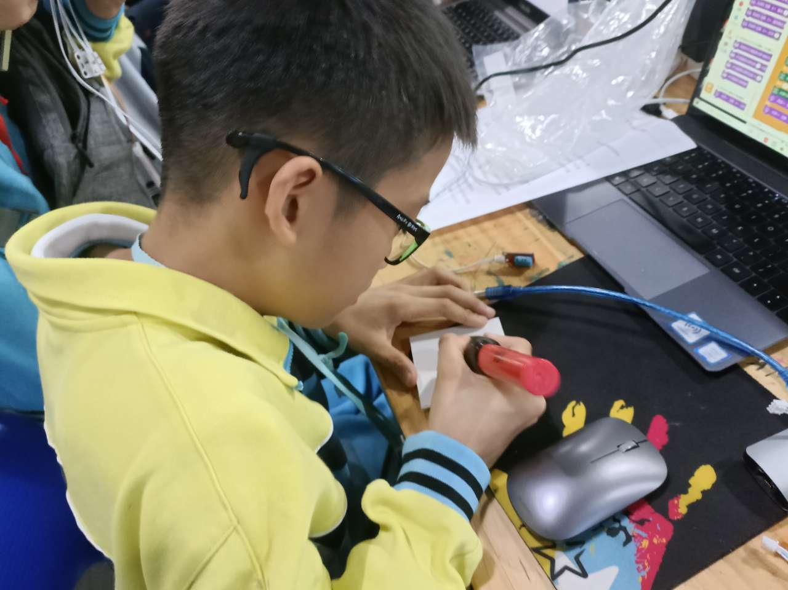
03创作过程
然后进行调试

Slide 12
创作难题
04
Achievement display

Slide 13
04创作难题
在使用显示屏时，我们发现显示屏无法显示内容。在我们检查时，我们发现一块主板无法及时处理信息。于是，我们增加了一块主板。但添加主板后，显示屏依旧无法显示。最后，我们发现是显示屏的地址写错了。
当我们在进行灯带编程时，我们发现有时候按钮只按了一下，但灯带却增加了2格。我们通过增加延时500毫秒来解决

Slide 14
THANK

